Slide 1
Применение технологии «Лента-времени» в формировании у детей старшего дошкольного возраста исторических представлений о родном городе
Чемоданова И.В., воспитатель

Slide 2
Цель технологии:
формирование у детей целостной картины мира на основе понимания исторического времени – от прошлого, через настоящее, к будущему.
Задачи:
формировать начальные представления детей об истории родного города и его достопримечательностях
расширять кругозор детей;
развивать познавательный интерес;
воспитывать любовь к родному городу.

Slide 4
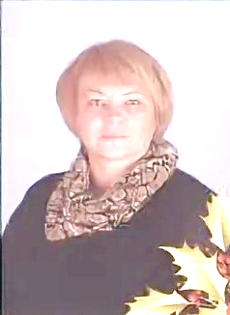
Короткова Надежда Александровна

Slide 5
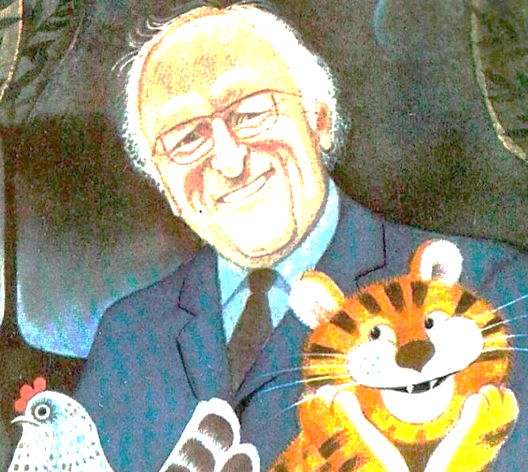
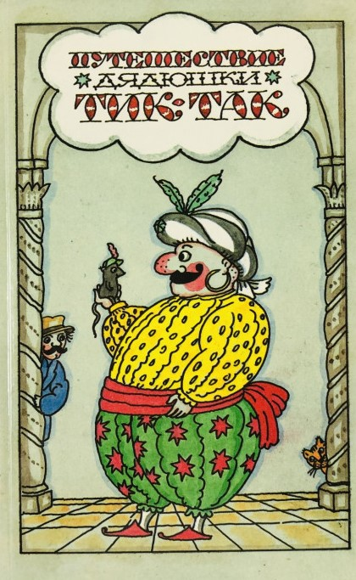
Дональд Биссет

Slide 7
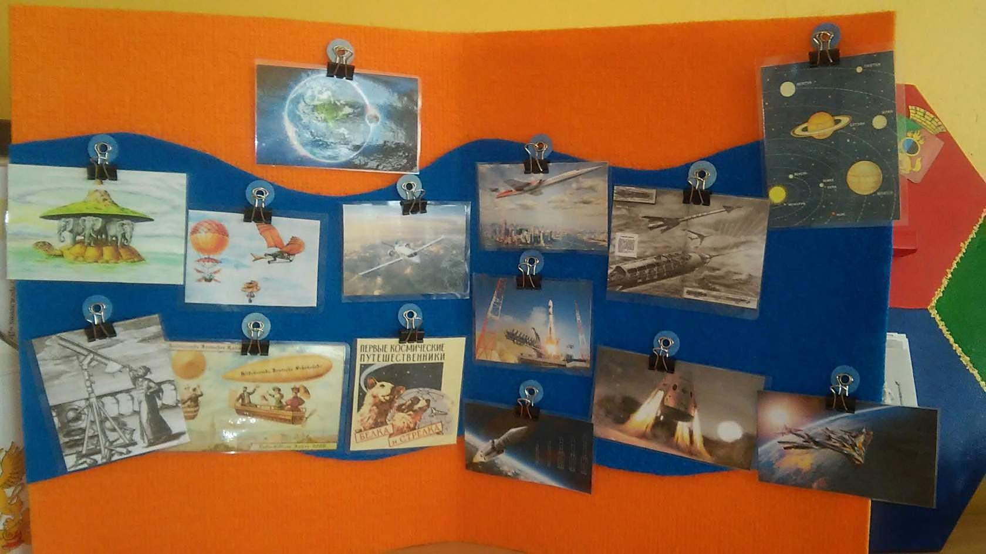

Slide 8
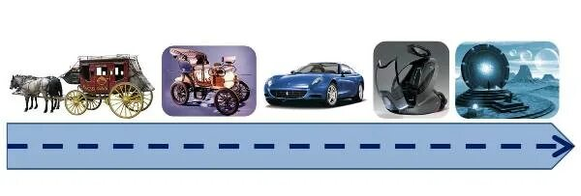

Slide 9
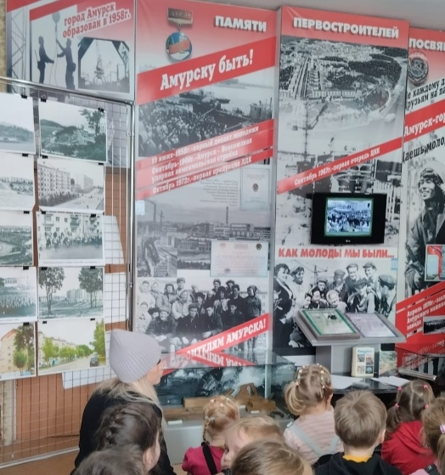
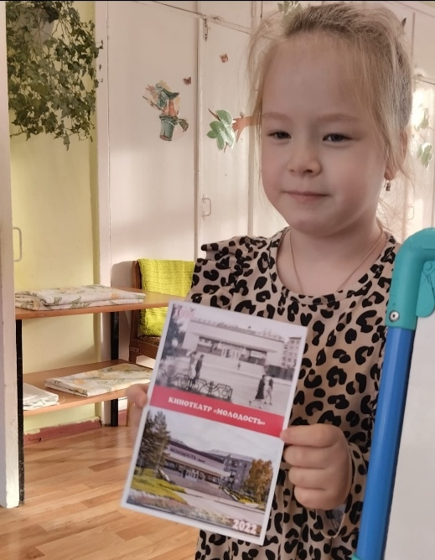
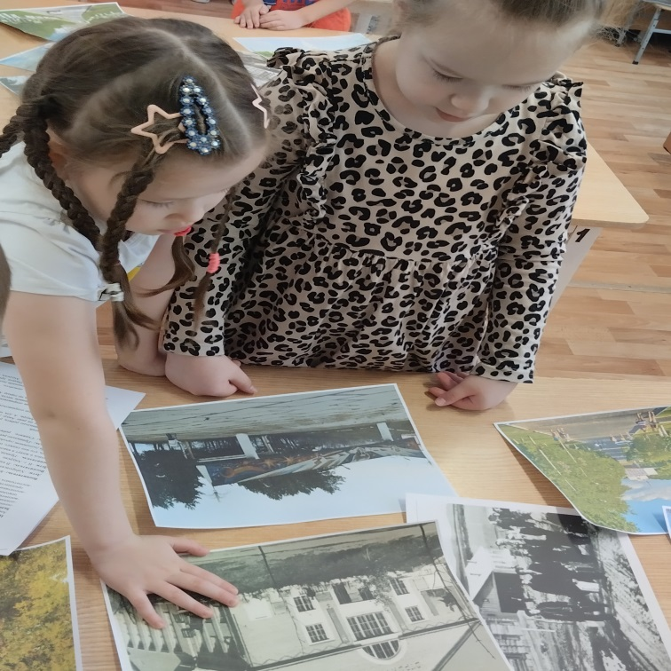
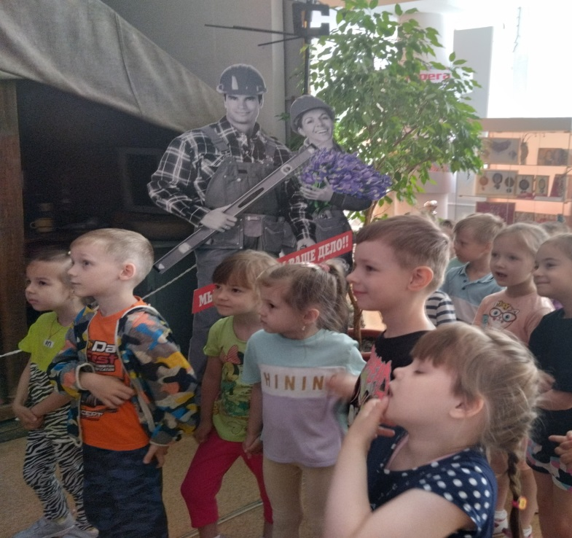

Slide 10
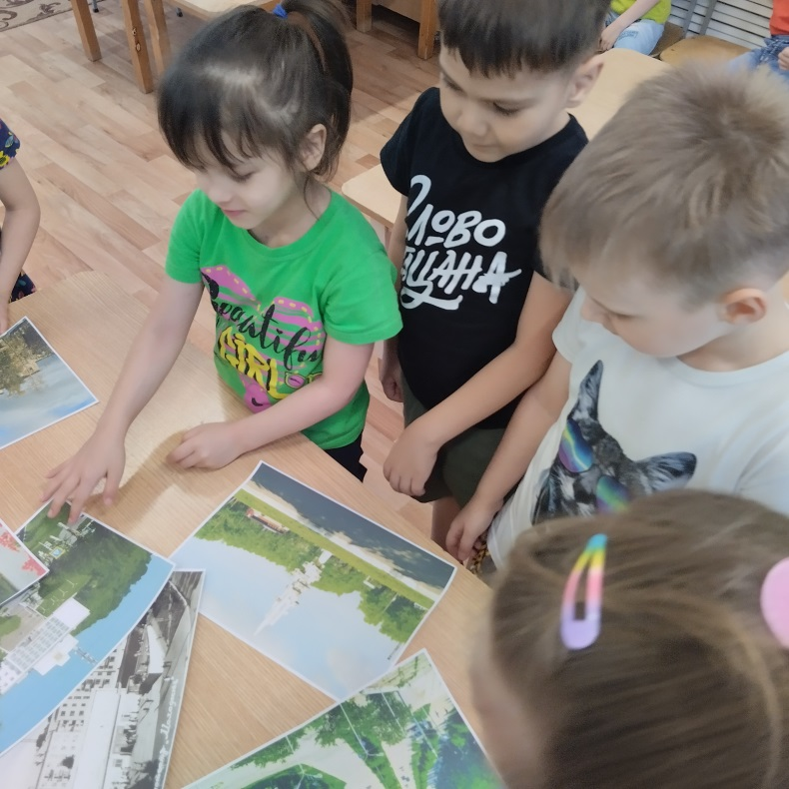
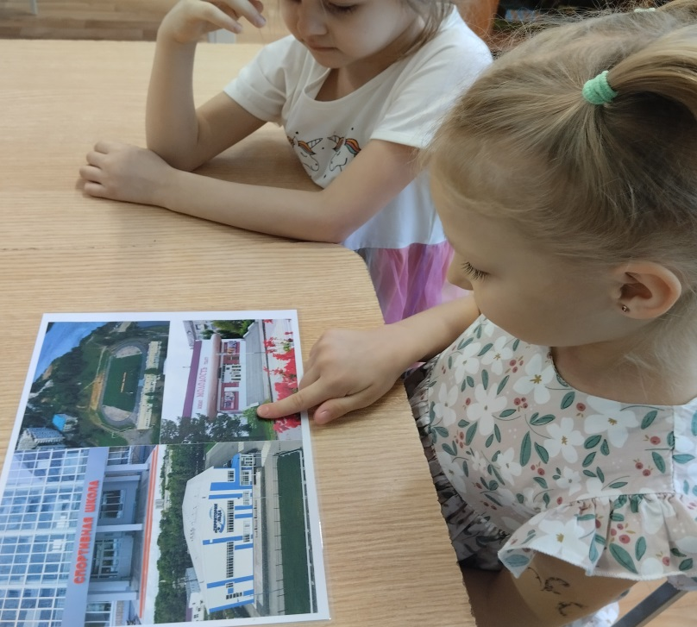
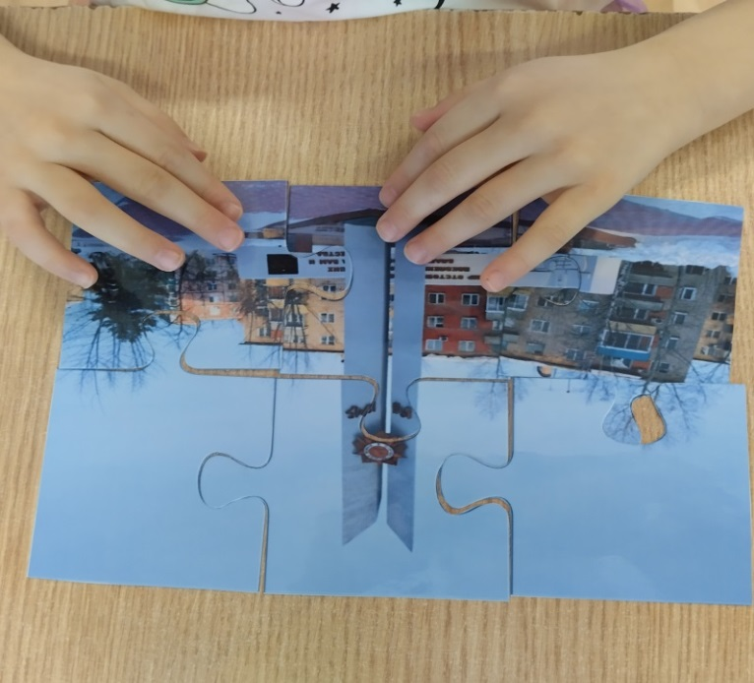

Slide 11
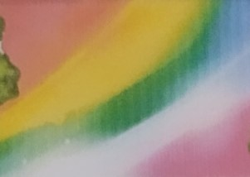
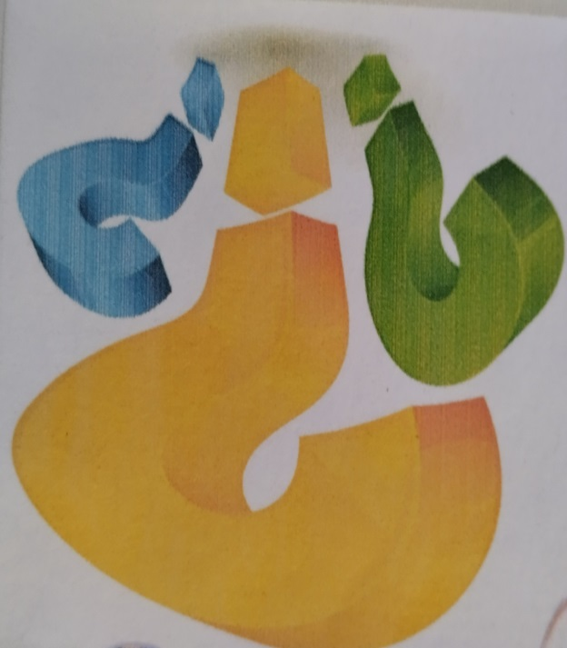
ПРОШЛОЕ НАСТОЯЩЕЕ БУДУЩЕЕ

Slide 12
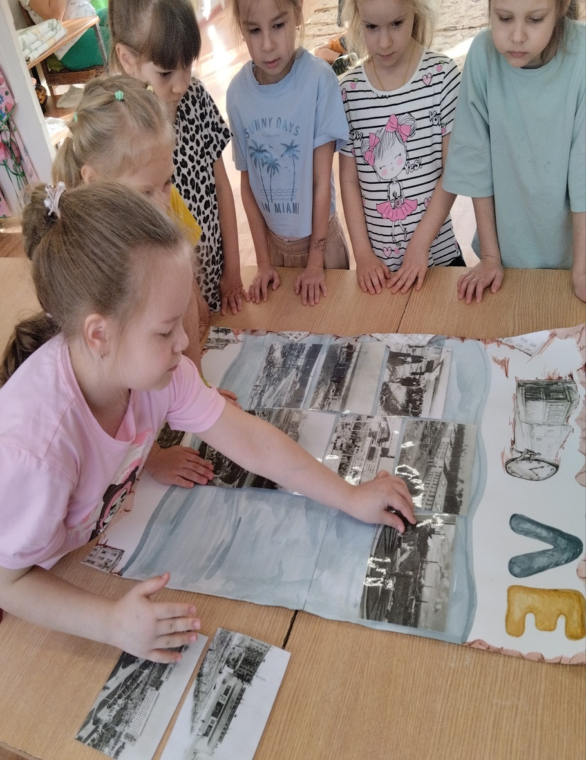
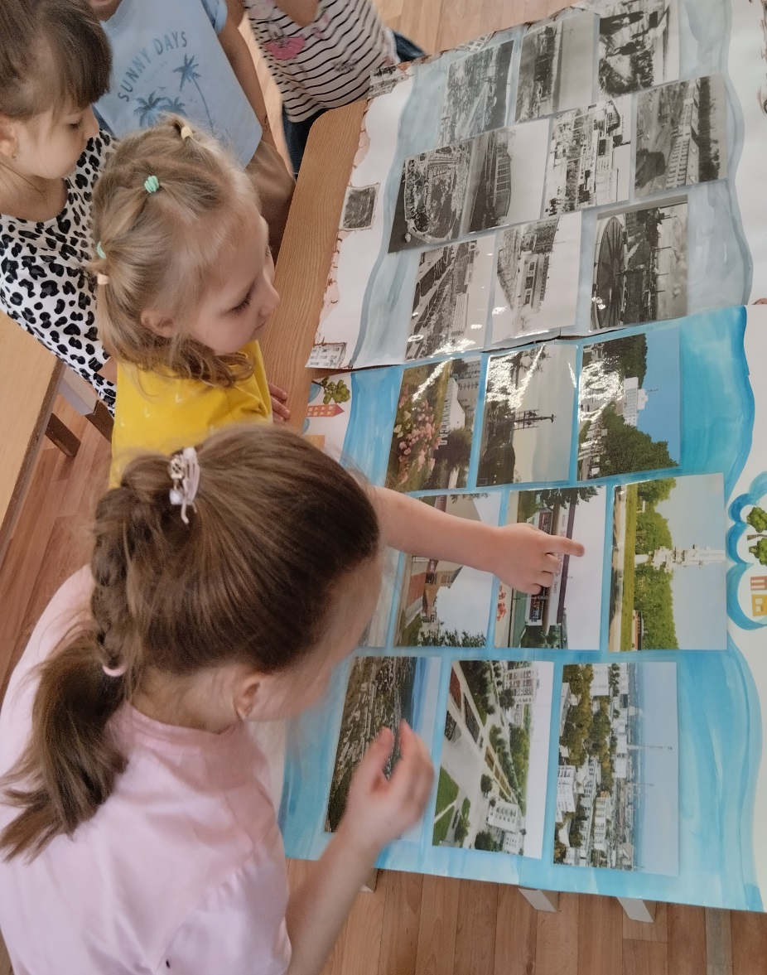

Slide 13
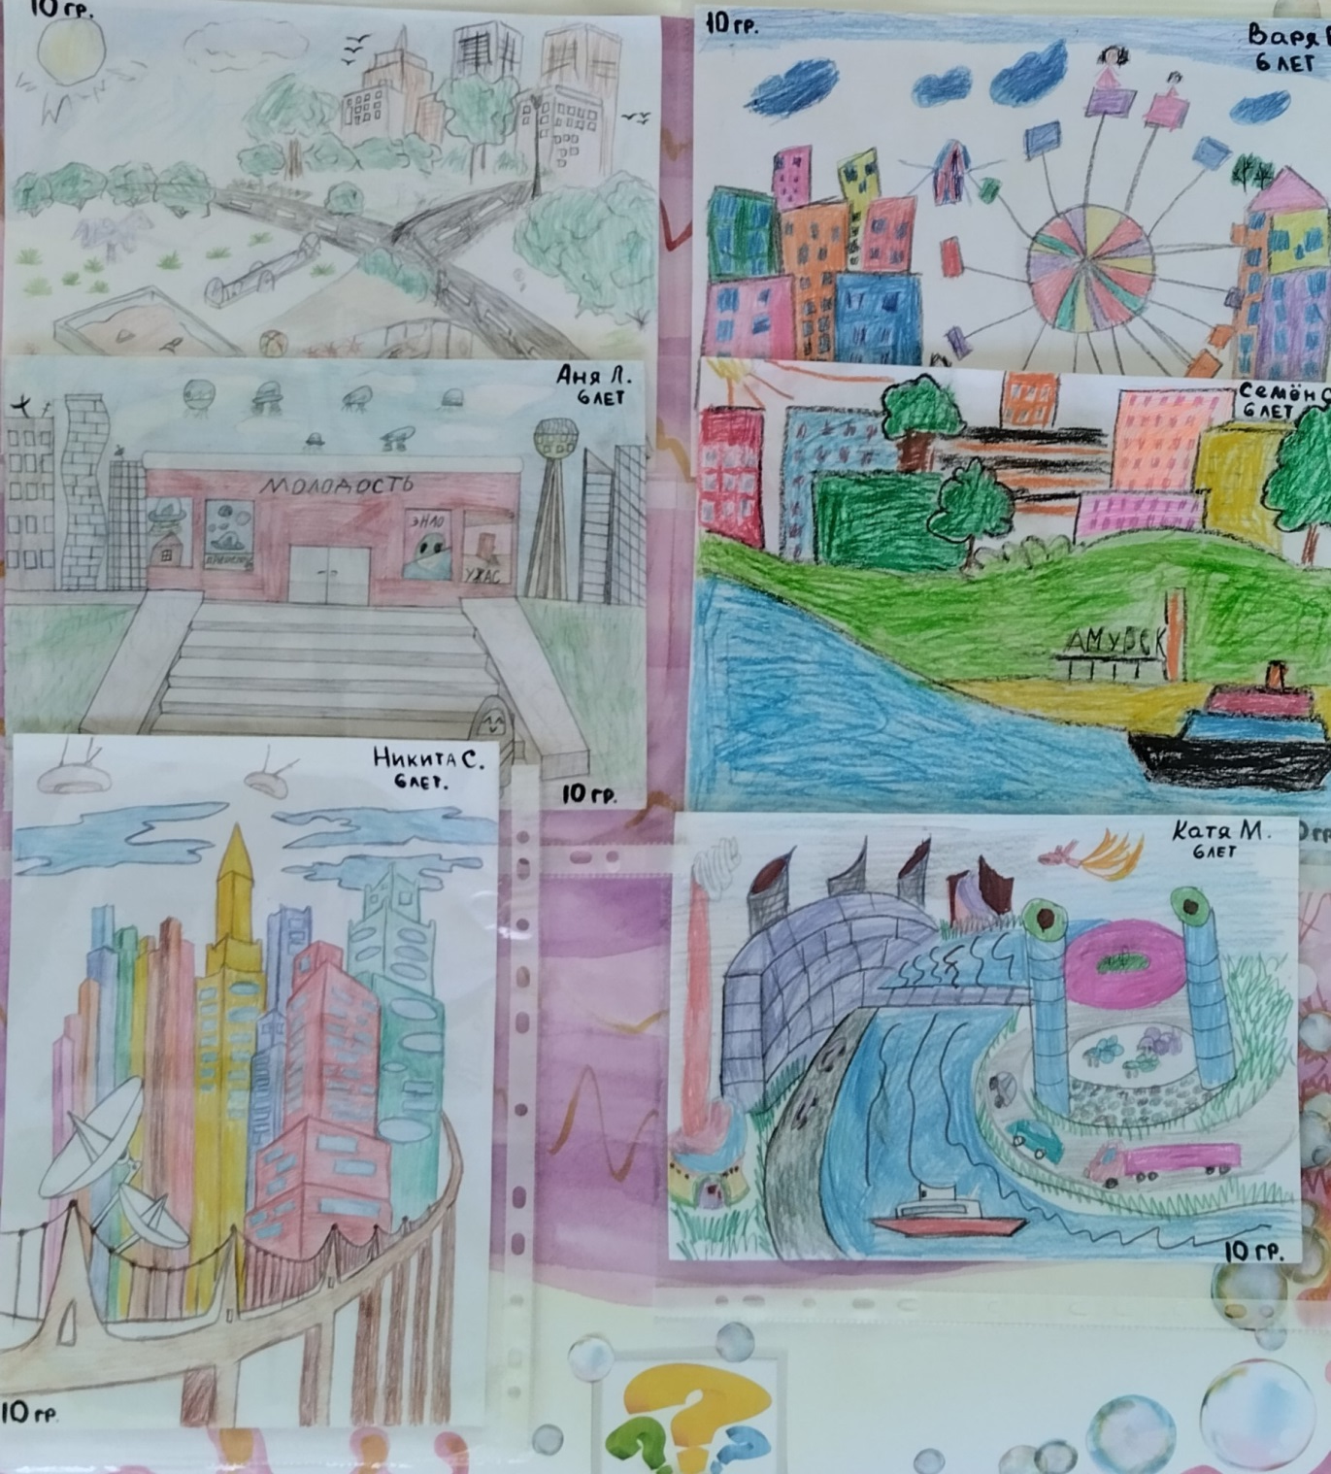

Slide 14
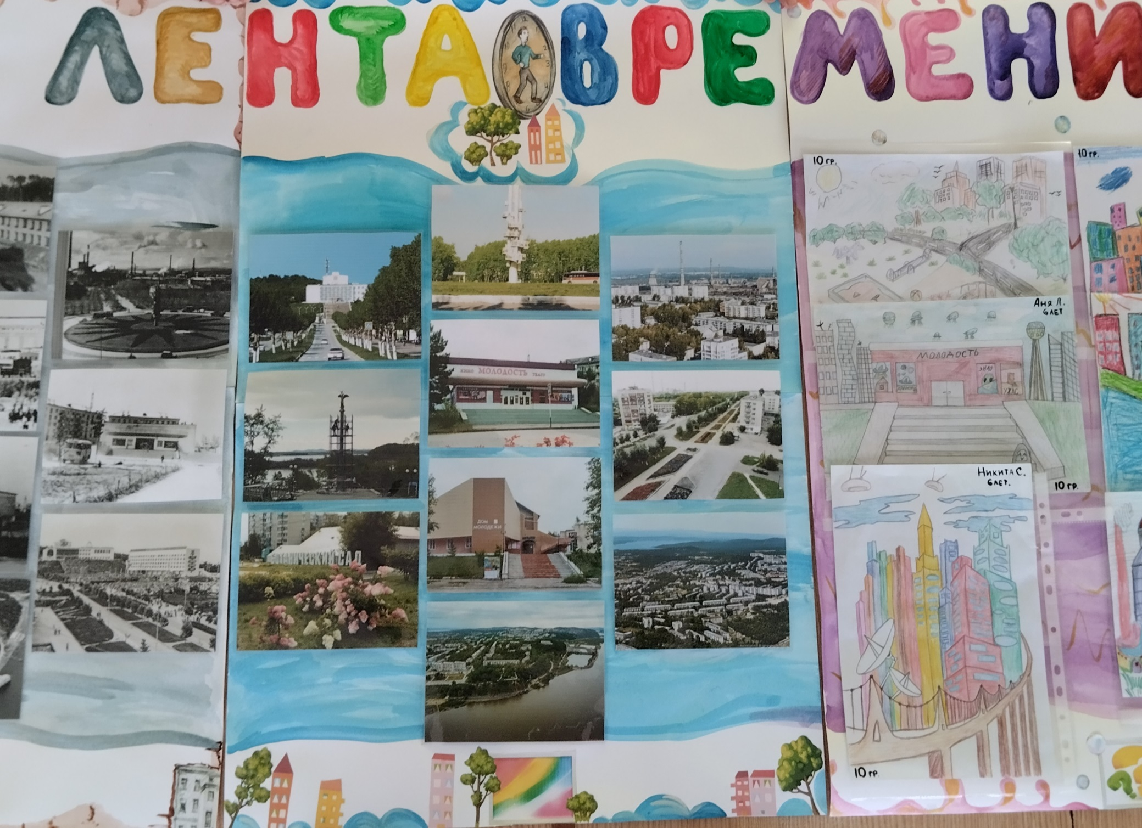

Slide 15
Ул. Школьная

Slide 16
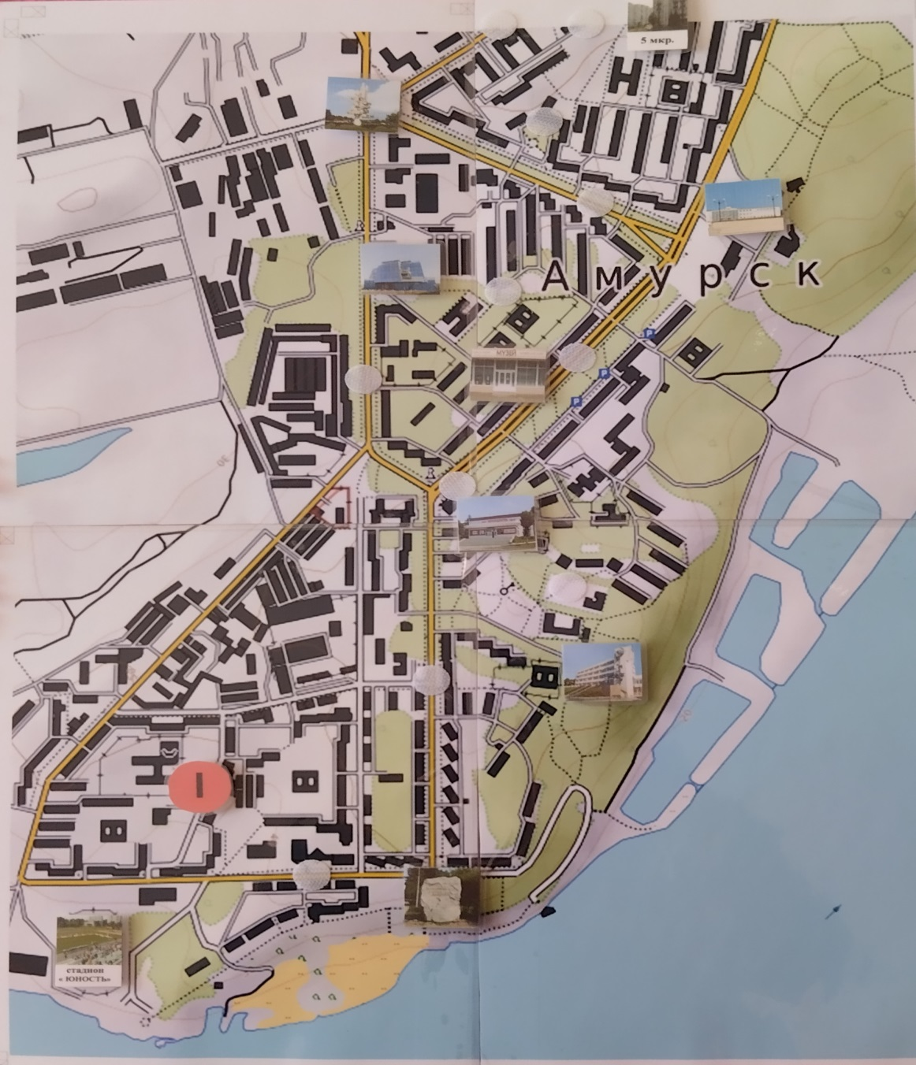
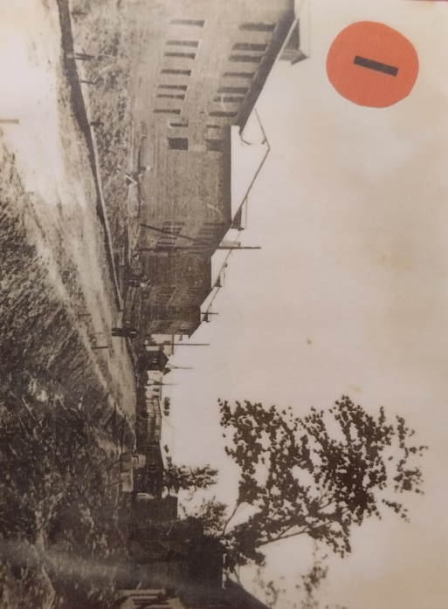

Slide 17
Пр. Мира

Slide 18
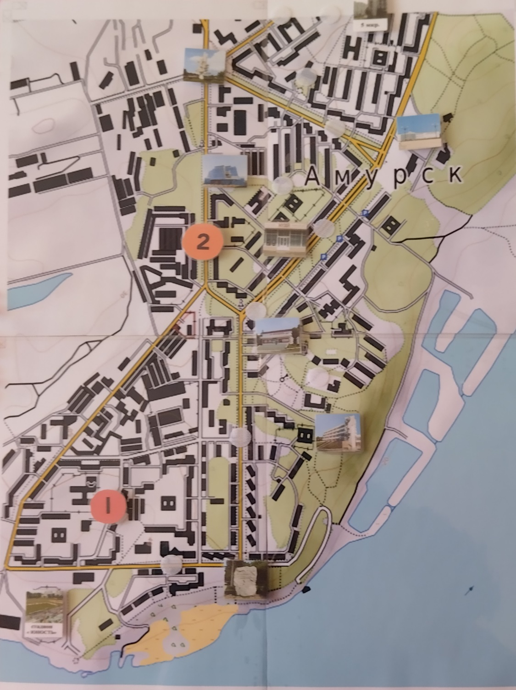
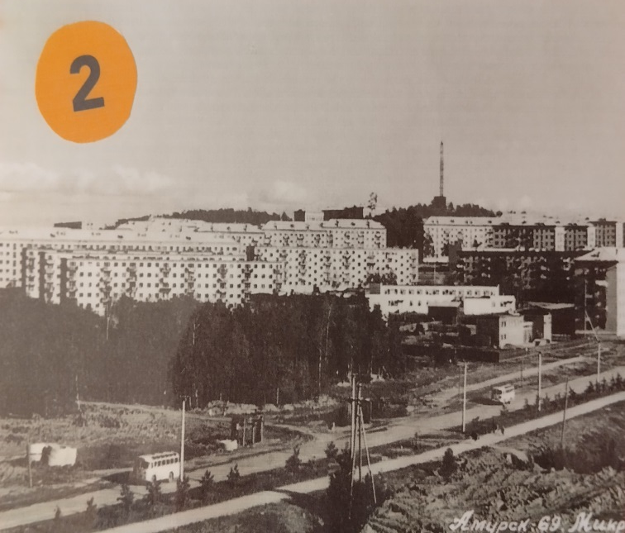

Slide 19
Пр. Комсомольский кинотеатр «Молодость»

Slide 20
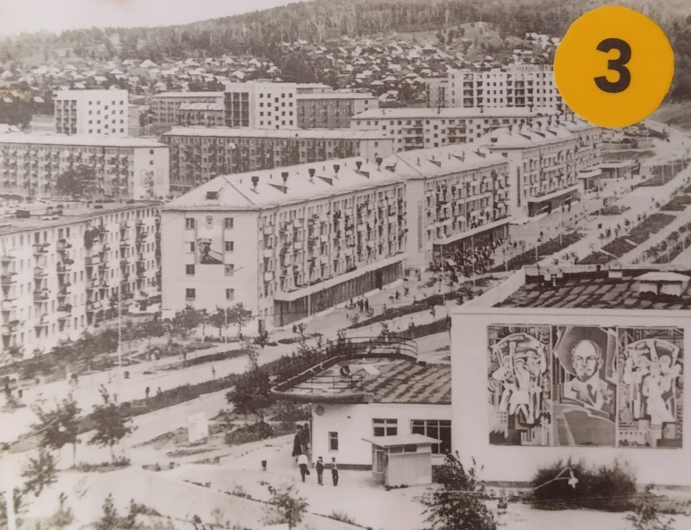
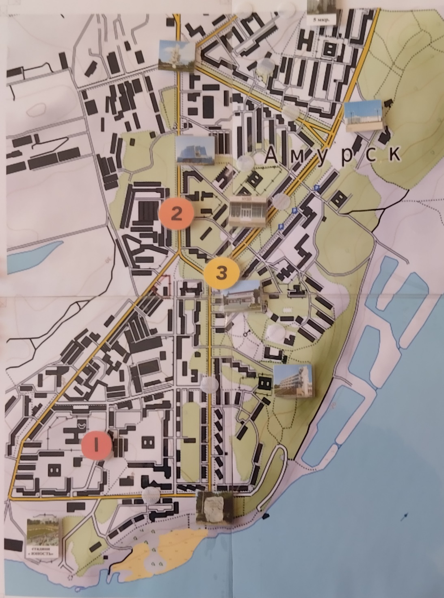

Slide 21
Пр. Мира 1 микрорайон

Slide 22
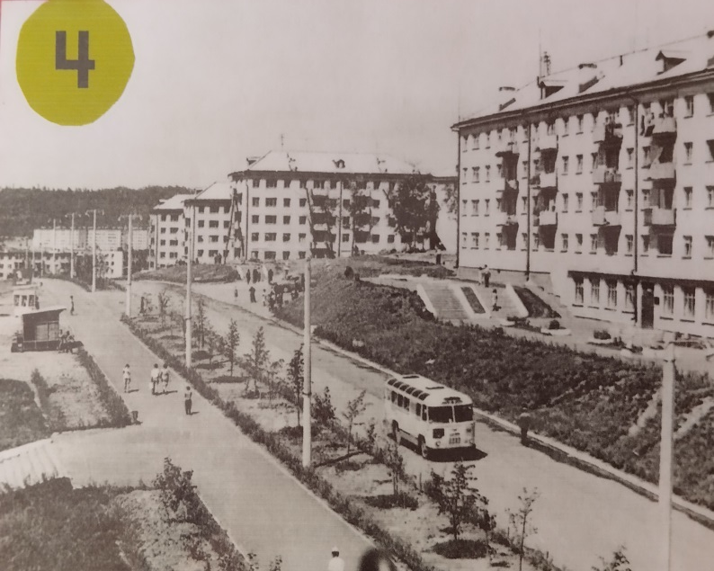
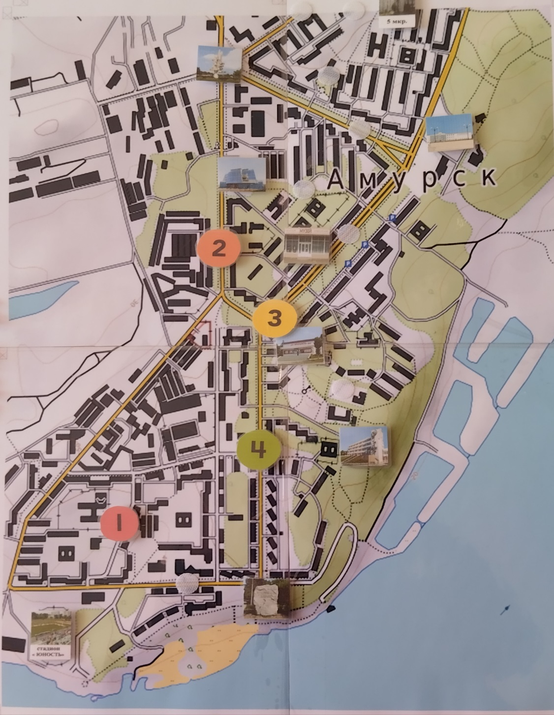

Slide 23
Пр. Строителей, 5 мкр. «Дом быта»

Slide 24
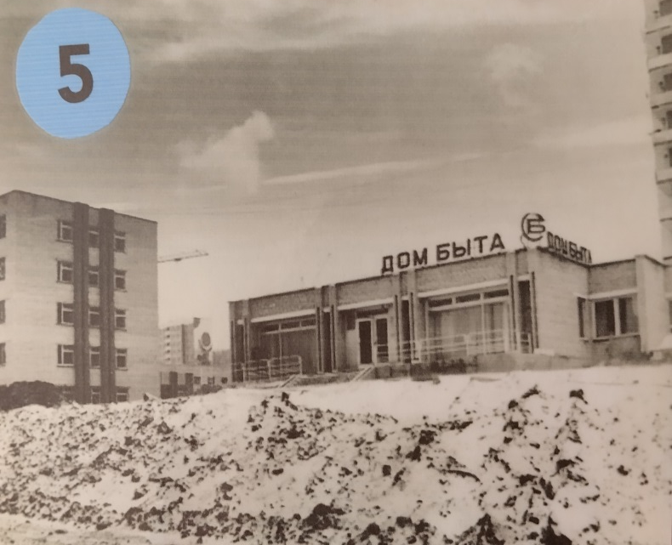
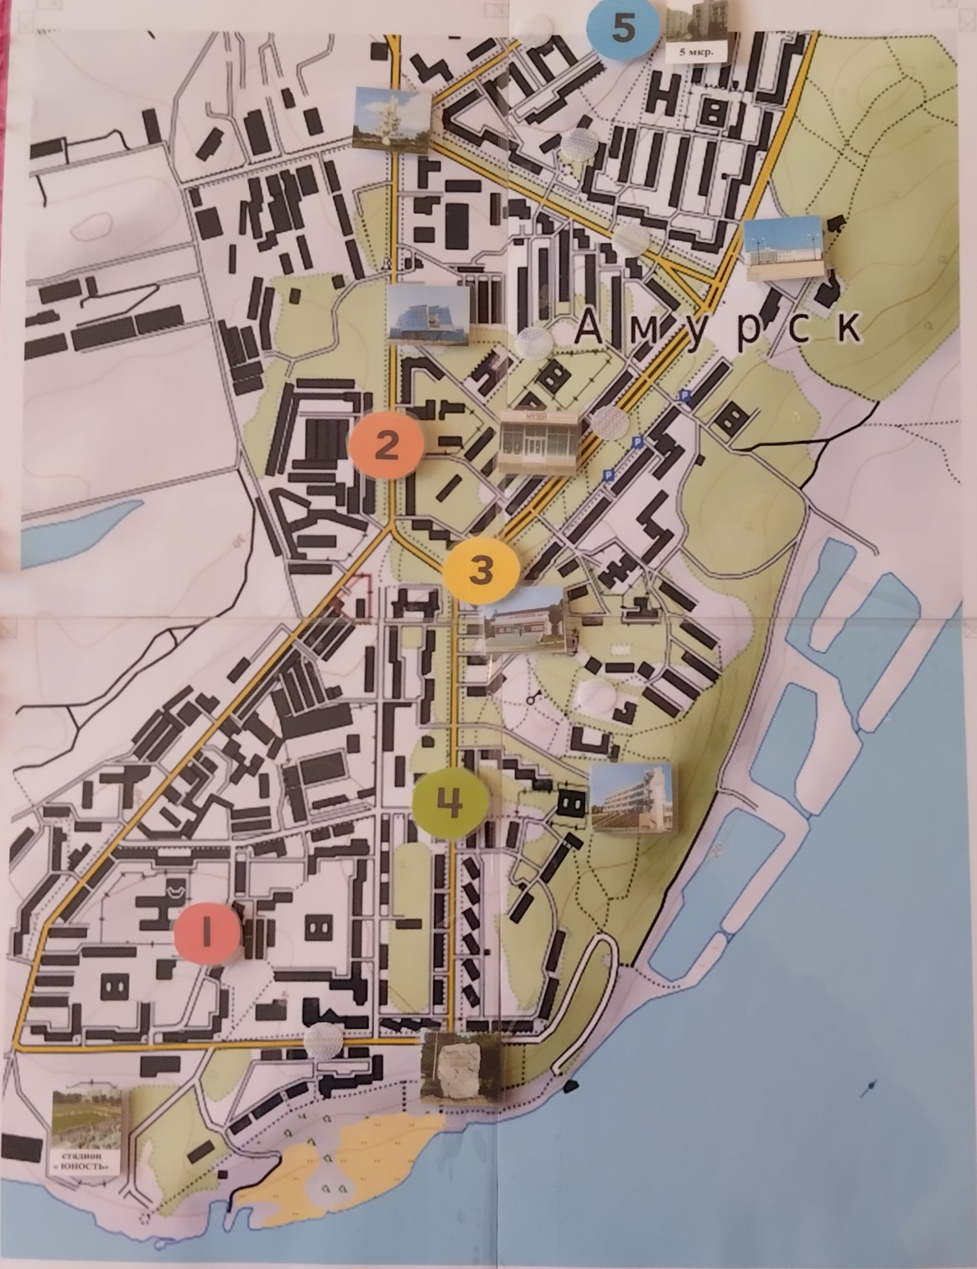

Slide 25
Пр. Победы Детская поликлиника

Slide 26
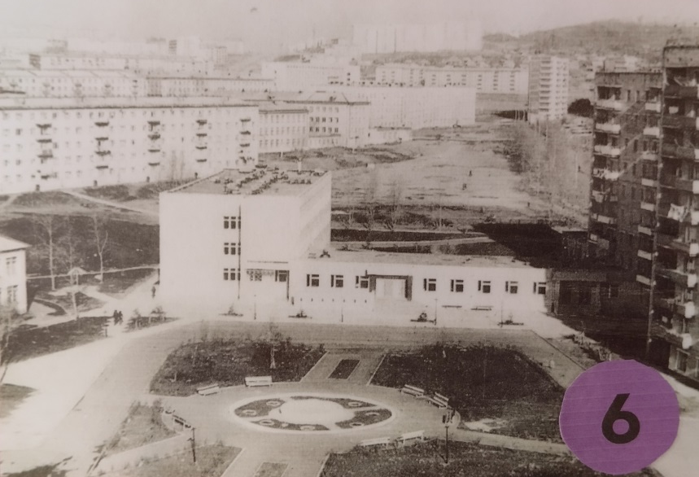
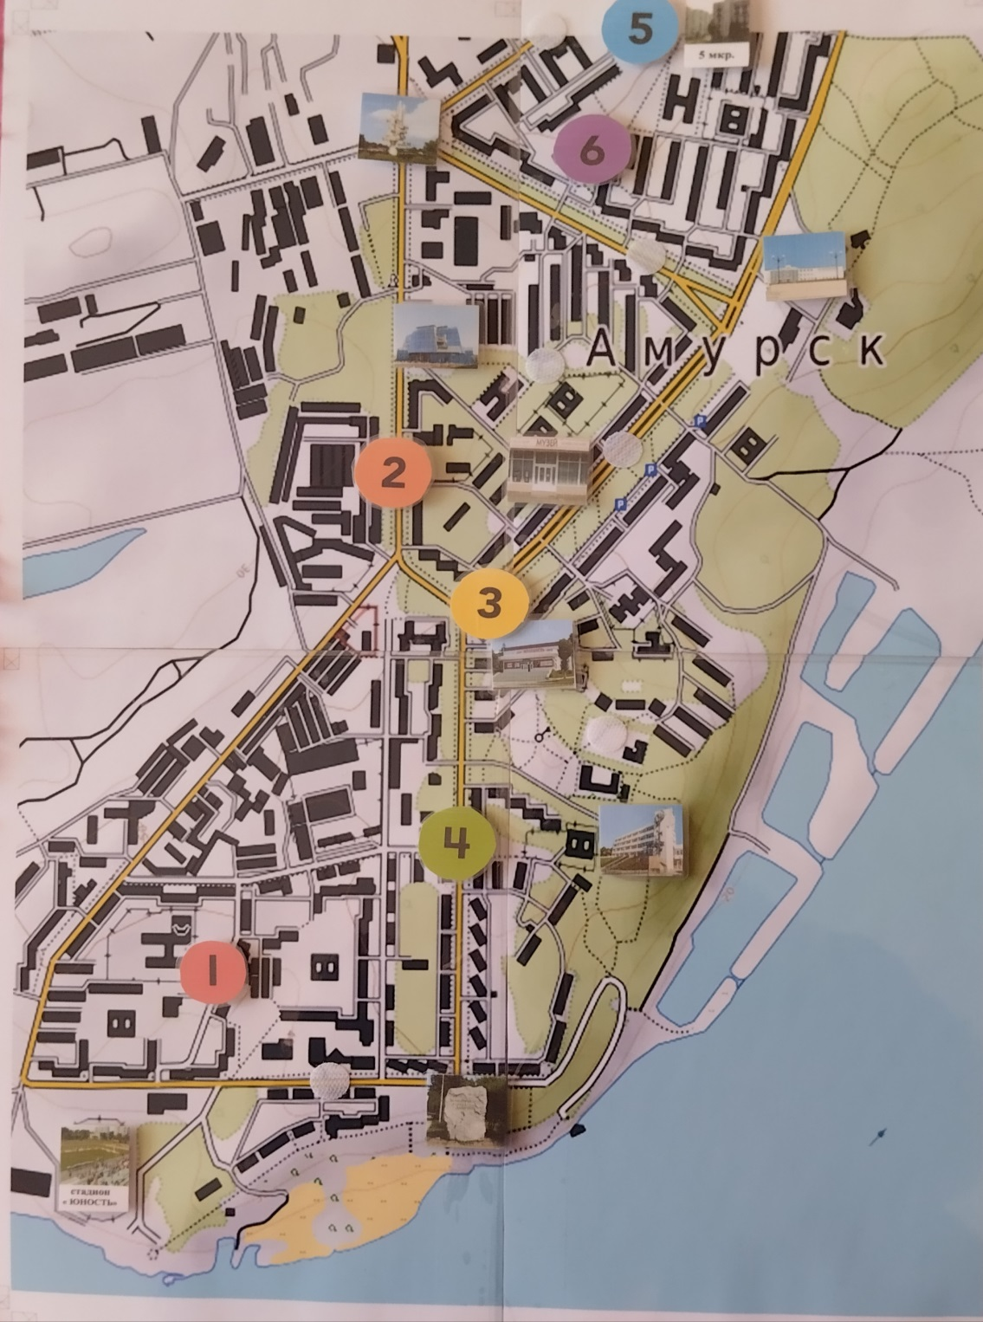

Slide 27
Пр. Комсомольский МБДОУ № 14 и МБОУ СОШ №5

Slide 28
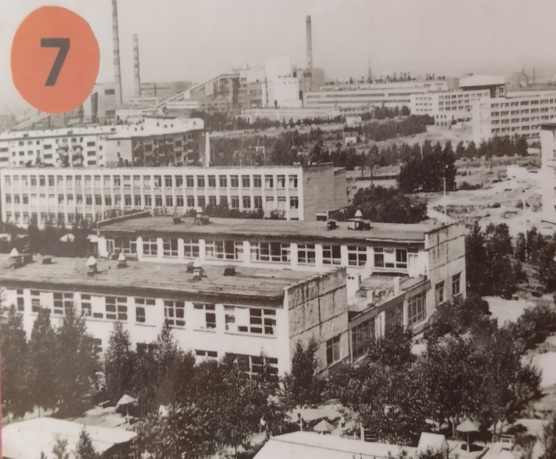
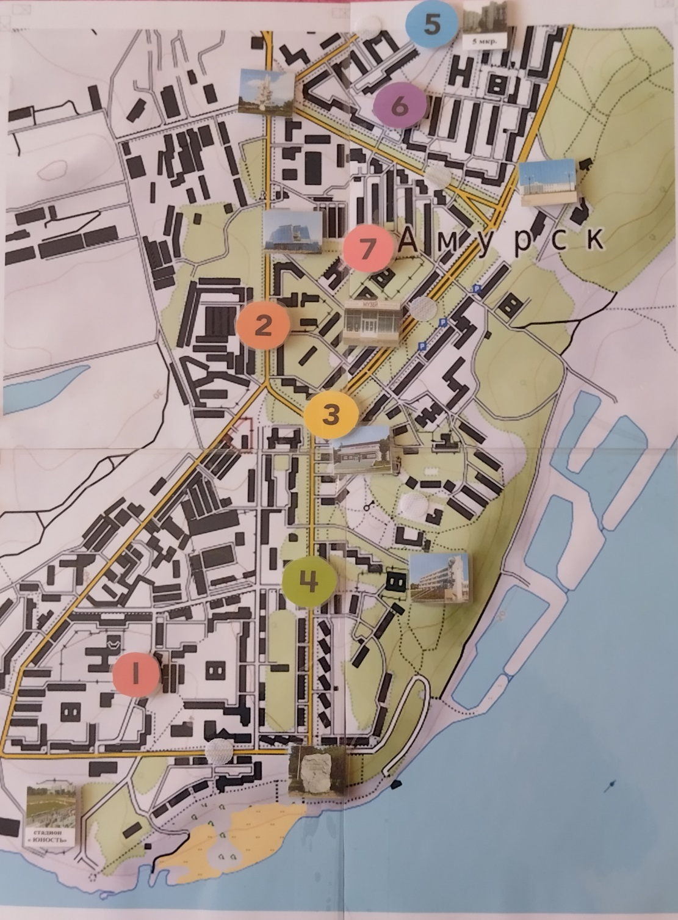

Slide 29
Пр. Строителей АЦРБ

Slide 30
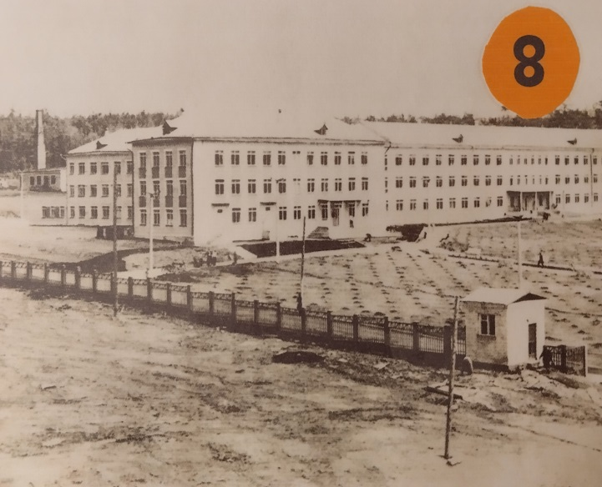
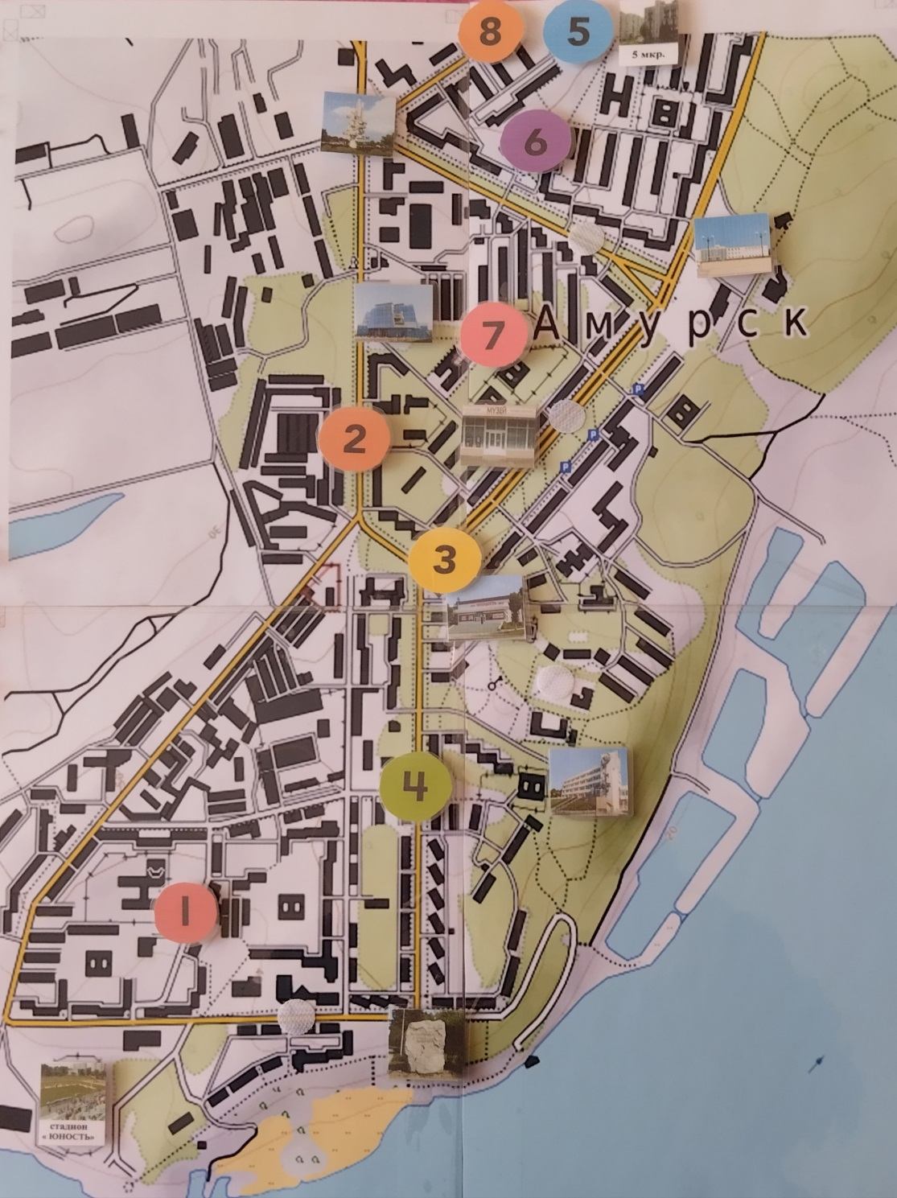

Slide 31
Пр. Комсомольский 2 микрорайон

Slide 32
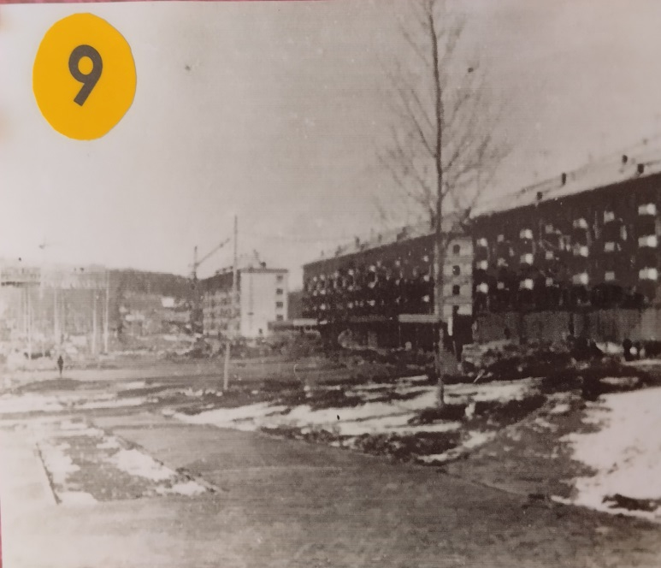
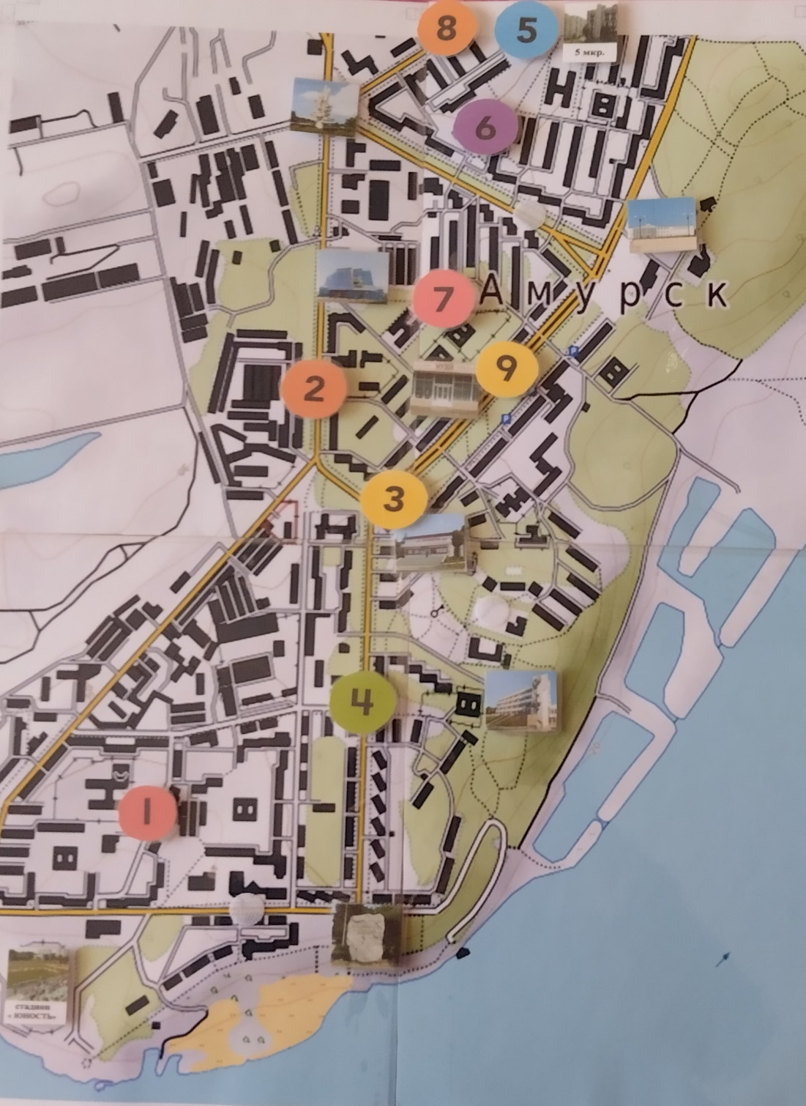

Slide 33
Ул. Амурская ДК «Строитель»

Slide 34
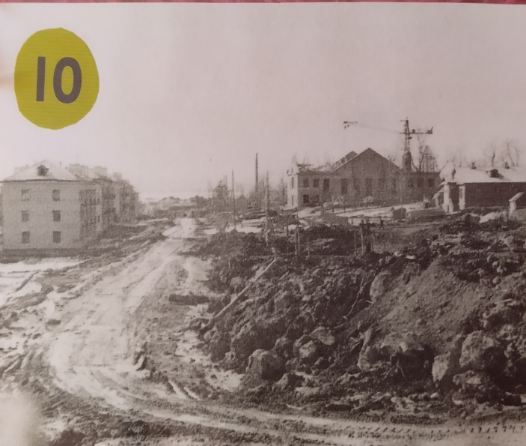
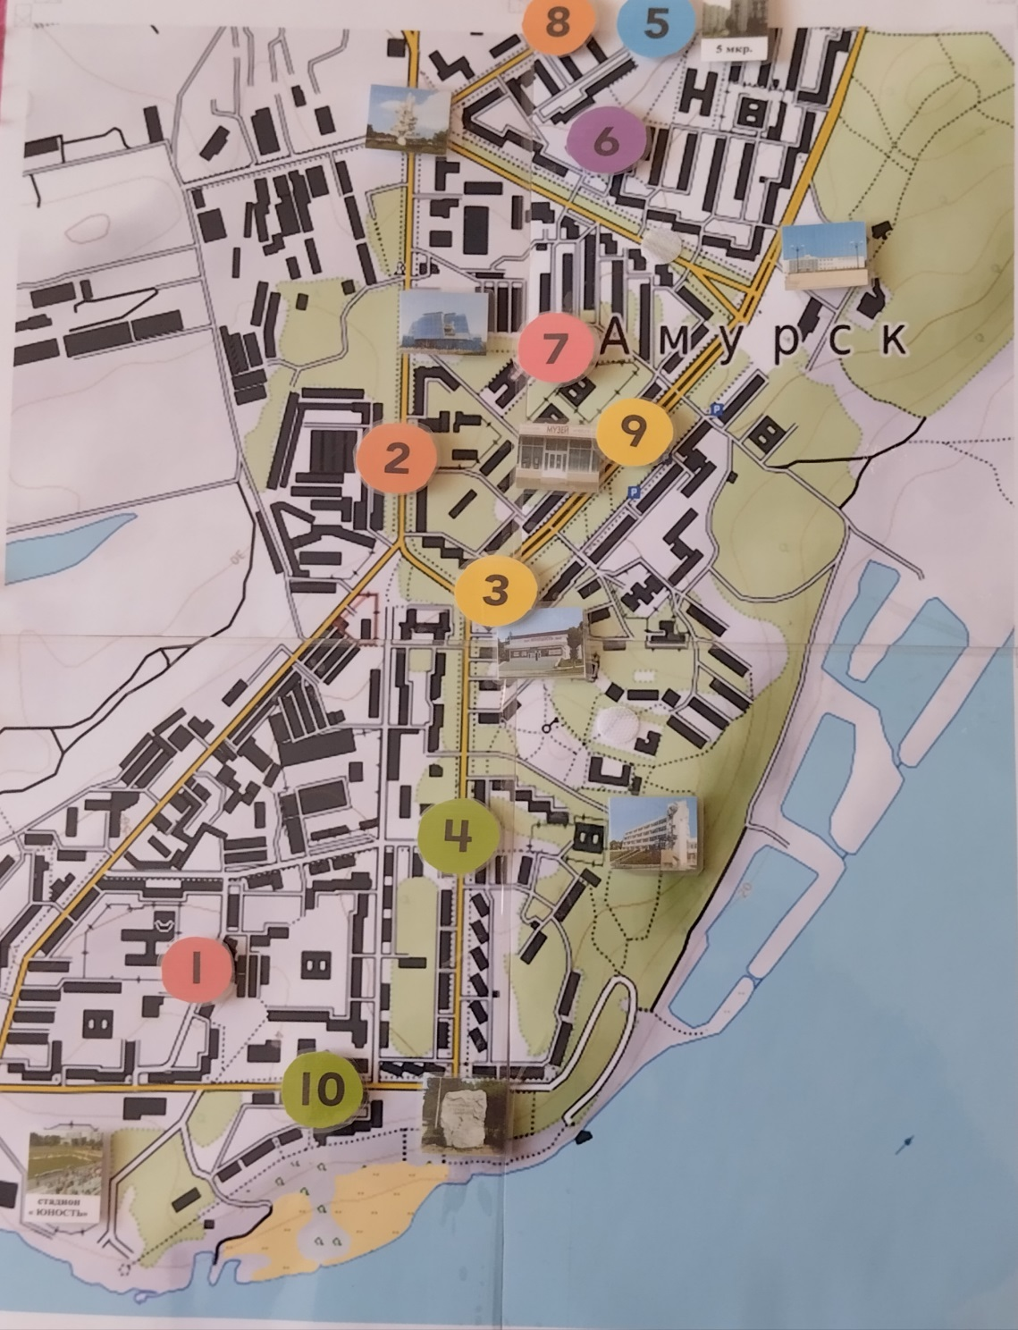

Slide 35
Пр. Победы

Slide 36
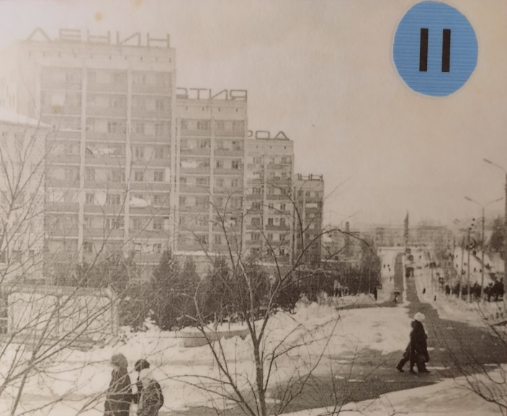
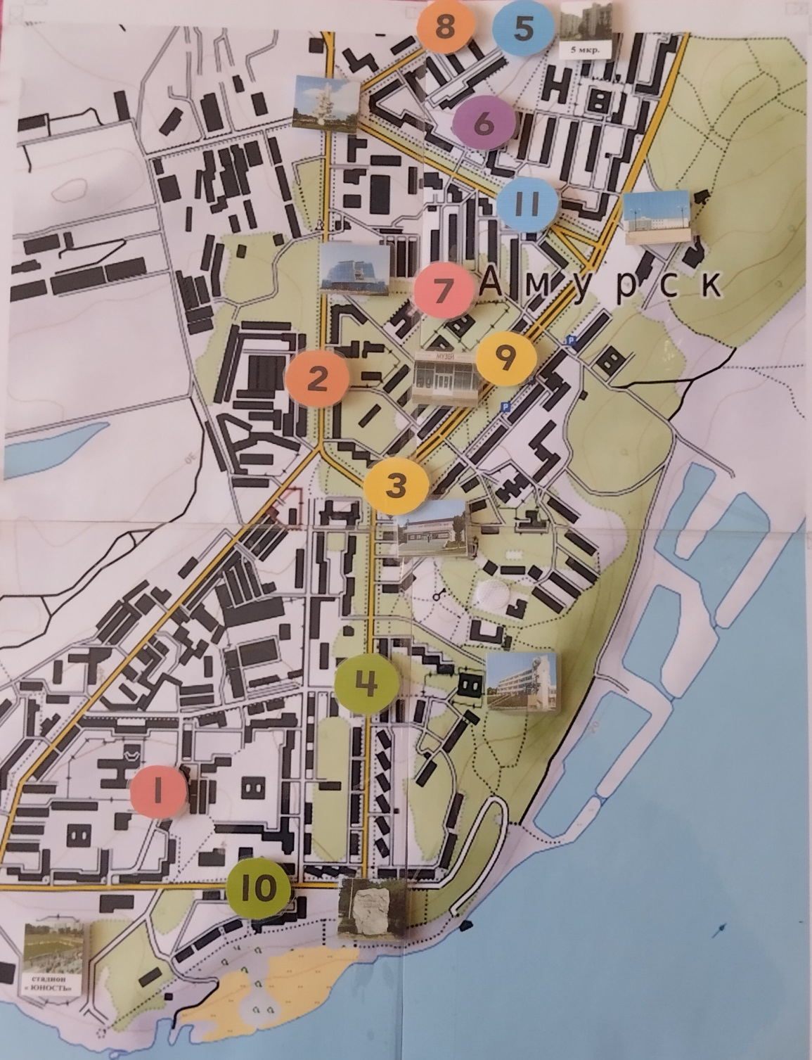

Slide 37
Пр. Комсомольский ШРМ

Slide 38
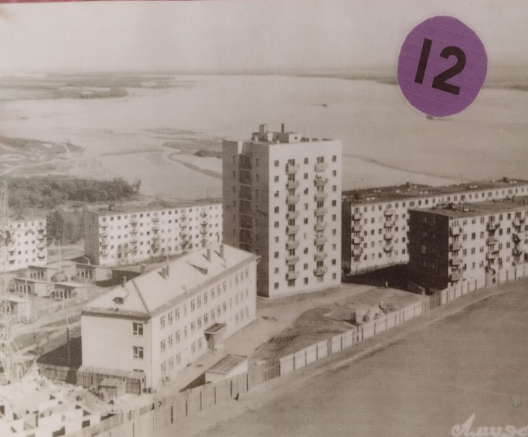
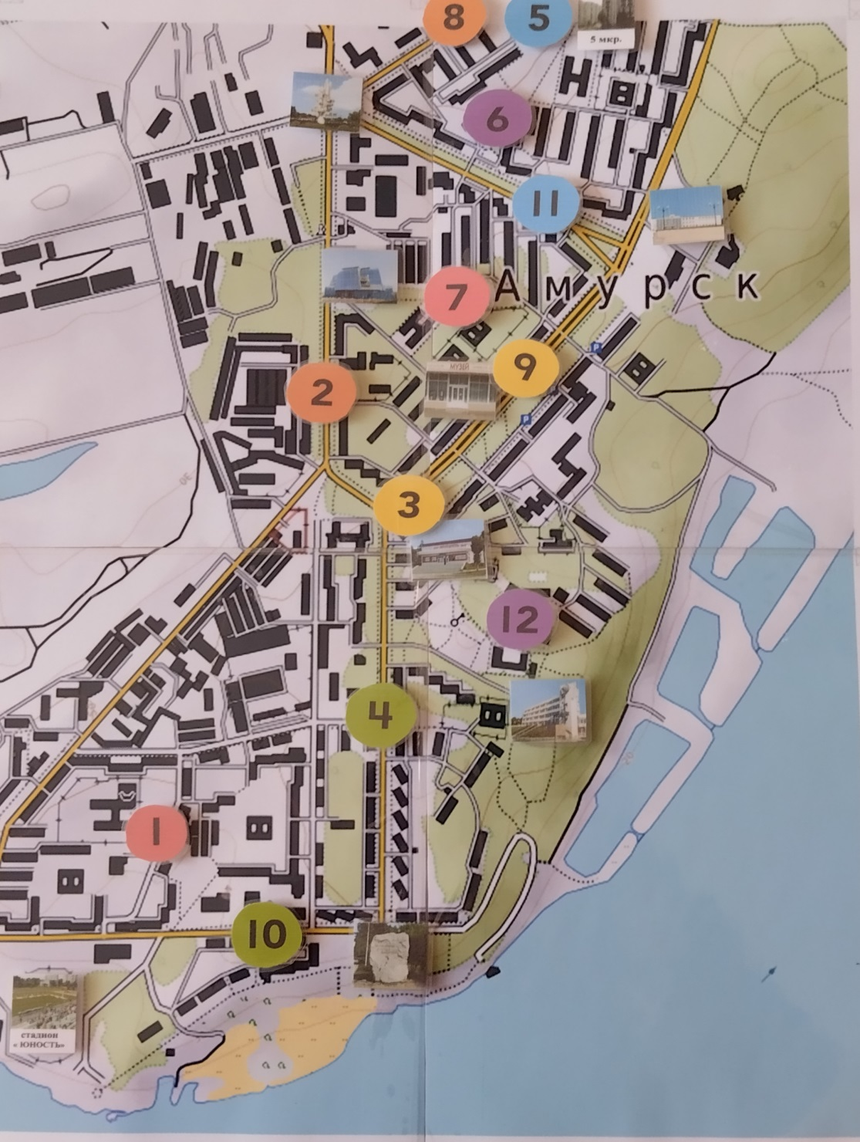

Slide 39
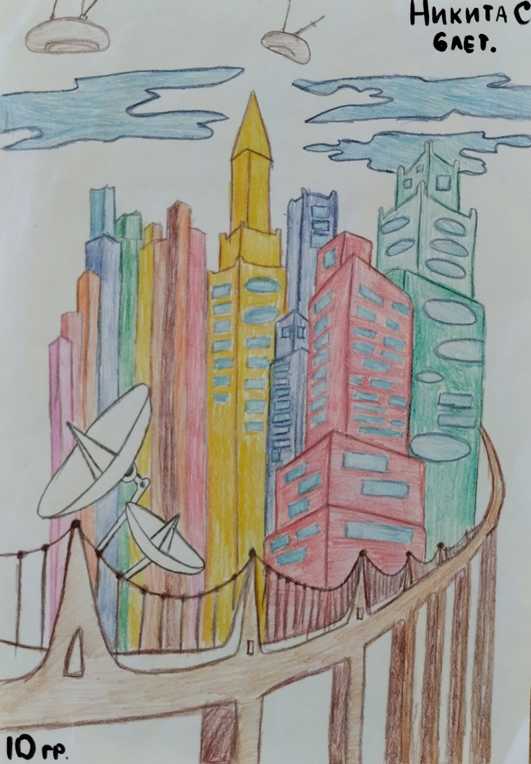
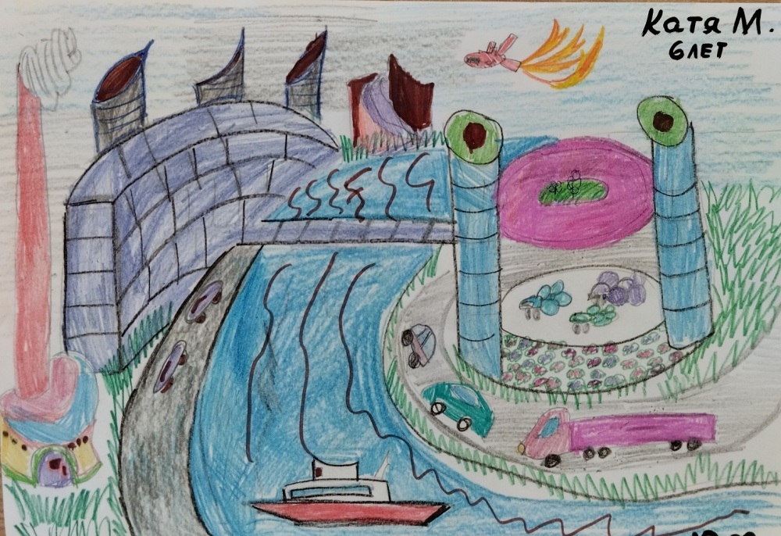
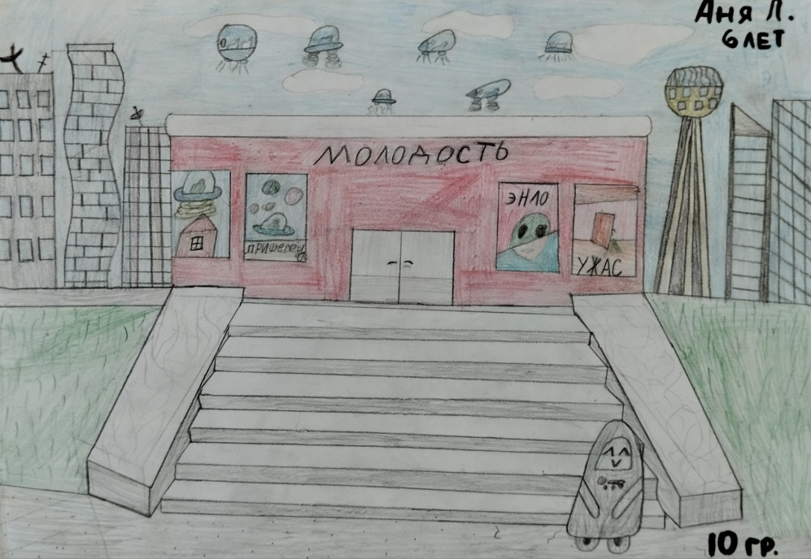

Slide 40
Спасибо за внимание!

